Slide 1


HANDLE KRAFT
Plataforma Web de Gestión Comercial y Operacional
Digitalización y optimización de ventas, cotizaciones, pedidos, inventario y procesos operacionales.

Slide 2

CONTEXTO
¿Qué es Handle Kraft?
Handle Kraft es un emprendimiento dedicado a la comercialización de bolsas de papel kraft, tanto estándar como personalizadas, orientado a emprendedores, pequeños comercios y negocios que requieren packaging para sus productos.
Actualmente, la interacción con clientes se realiza mediante WhatsApp, Instagram y correo electrónico, consultando principalmente por productos, tamaños, cantidades, precios, disponibilidad y personalización.

Slide 3
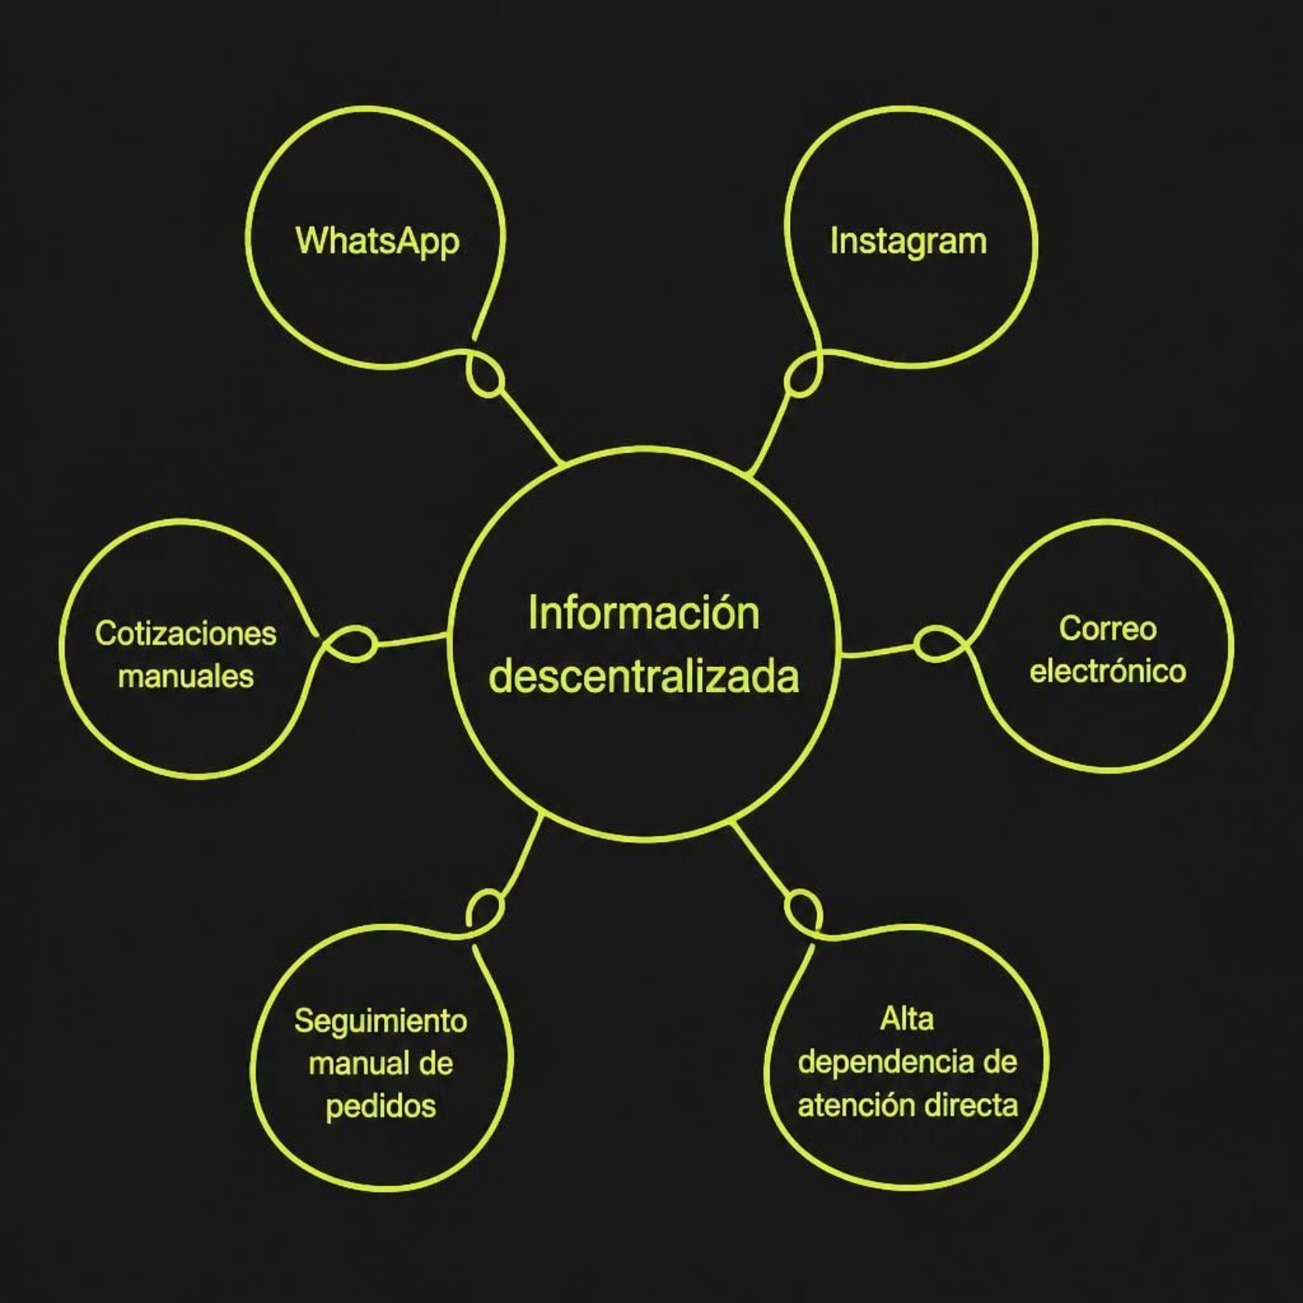


DIAGNÓSTICO
Situación actual y problema
Los procesos actuales dependen fuertemente de gestión manual y múltiples canales de comunicación, generando ineficiencias operativas.
Información fragmentada
Cotizaciones manuales
Distribuida entre distintos canales sin centralización.
Proceso lento y dependiente de atención directa.
Escasa trazabilidad
Limitación de escala
Dificultad para centralizar productos, clientes y pedidos.
Alto volumen de operaciones difícil de gestionar manualmente.

Slide 4

SOLUCIÓN
Solución propuesta
Una plataforma web integral que conecta al cliente con la operación interna de Handle Kraft, centralizando y automatizando sus procesos clave.
Operación Interna
Cliente
Catálogo → Cotización
Proveedores externos
Operación Interna
Plataforma central
Cliente
Personalización → Pedido
Producción → Compras
Operación Interna
Cliente
Seguimiento del pedido
Administración → Inventario
Una sola plataforma para conectar al cliente con la operación interna de Handle Kraft.

Slide 5





OBJETIVOS
Objetivos del proyecto
Desarrollar e implementar una plataforma web que permita centralizar y optimizar los procesos de venta, cotización, personalización y gestión de pedidos, mejorando la eficiencia operativa y la experiencia del cliente.
Centralizar información
Un único repositorio comercial y operacional.
Automatizar cotizaciones
Cálculo automático según producto y cantidad.
Gestionar pedidos
Seguimiento y trazabilidad en tiempo real.
Autonomía del cliente
Experiencia de compra independiente y ágil.

Slide 6
ALCANCE
Alcance funcional de la plataforma
🛒 Área Cliente
⚙️ Administración y Operación
Registro e inicio de sesión
Catálogo de productos
Consulta de tamaños y características
Selección de cantidades
Cotización y personalización
Generación de pedidos
Consulta de estados
Historial de pedidos y diseños
Gestión de productos, categorías y precios
Gestión de clientes y pedidos
Estados de órdenes
Inventario y producción
Proveedores y órdenes de compra
Recepción de productos y materiales
Gestión de cotizaciones y propuestas

Slide 7







DIFERENCIADORES
Valor diferencial de Handle Kraft
Cotización automática
Mockup personalizado
Cálculo según producto, tamaño, cantidad y personalización.
Visualización previa del logotipo aplicado sobre la bolsa.
Recomendador de bolsas
Comparador visual
Ayuda a seleccionar el producto según rubro o necesidad.
Comparación de tamaños, modelos y características.
Historial de diseños
Aprobación digital
Reutilización de diseños anteriores de forma sencilla.
Confirmación del diseño antes de iniciar la producción.
Las funcionalidades avanzadas serán priorizadas según su valor para el negocio y factibilidad técnica.

Slide 8


DESARROLLO
MVP y desarrollo ágil
Metodología Scrum
MVP — Primera versión funcional
Backlog
Sprint
Gestión de usuarios
Catálogo y productos
Cotización básica
Carrito y generación de pedido
Gestión y estados de pedidos
Panel administrativo
Inventario básico
Validación
Desarrollo
Entregas incrementales con validaciones periódicas y retroalimentación continua del cliente.
Primero se construirá una base funcional estable y posteriormente se incorporarán funcionalidades de mayor complejidad.

Slide 9
RESULTADO ESPERADO
Resultado esperado
Handle Kraft contará con una plataforma web centralizada que permitirá gestionar de forma más eficiente sus procesos comerciales y operacionales, reducir tareas manuales y entregar una experiencia de compra más autónoma.
Centralización
Menores tiempos
Toda la información en un único sistema.
Reducción de gestión manual y operativa.
Trazabilidad
Autonomía
Seguimiento completo de pedidos y operaciones.
El cliente gestiona su pedido de forma independiente.
Control
Escalabilidad
Mejor gestión de inventario y operación interna.
Base tecnológica preparada para el crecimiento.
"Digitalizar la operación para acompañar el crecimiento de Handle Kraft."

